Slide 1











Chính tả 4
KÉO CO

Slide 2




NỘI DUNG BÀI HỌC
NGHE
VIẾT
BÀI TẬP
CHÍNH TẢ

Slide 3
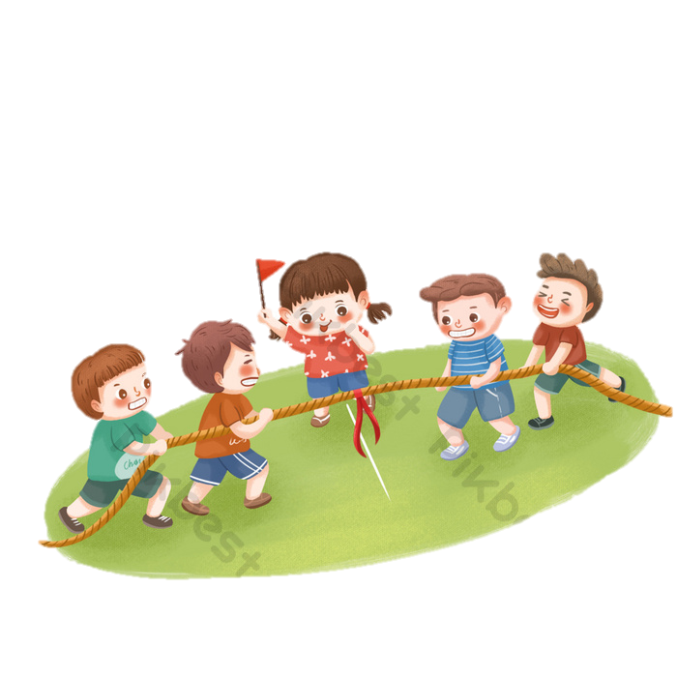


NGHE VIẾT CHÍNH TẢ

Slide 4


Chính tả: Kéo co
Hội làng Hữu Trấp thuộc huyện Quế Võ, tỉnh Bắc Ninh thường tổ chức thi kéo co giữa nam và nữ. Có năm bên nam thắng, có năm bên nữ thắng. Nhưng dù bên nào thắng thì cuộc thi cũng rất là vui. Vui ở sự ganh đua, vui ở những tiếng hò reo khuyến khích của người xem hội.
Làng Tích Sơn thuộc thị xã Vĩnh Yên, tỉnh Vĩnh Phúc lại có tục thi kéo co giữa trai tráng hai giáp trong làng. Số người của mỗi bên không hạn chế. Nhiều khi, có giáp thua keo đầu, tới keo thứ hai, đàn ông trong giáp kéo đến đông hơn, thế là chuyển bại thành thắng.

Slide 5
Luyện viết từ khó

Slide 6
Chính tả: Kéo co
Hội làng Hữu Trấp thuộc huyện Quế Võ, tỉnh Bắc Ninh thường tổ chức thi kéo co giữa nam và nữ. Có năm bên nam thắng, có năm bên nữ thắng. Nhưng dù bên nào thắng thì cuộc thi cũng rất là vui. Vui ở sự ganh đua, vui ở những tiếng hò reo khuyến khích của người xem hội.
Làng Tích Sơn thuộc thị xã Vĩnh Yên, tỉnh Vĩnh Phúc lại có tục thi kéo co giữa trai tráng hai giáp trong làng. Số người của mỗi bên không hạn chế. Nhiều khi, có giáp thua keo đầu, tới keo thứ hai, đàn ông trong giáp kéo đến đông hơn, thế là chuyển bại thành thắng.
Hội làng Hữu Trấp thuộc huyện Quế Võ, tỉnh Bắc Ninh thường tổ chức thi kéo co giữa nam và nữ. Có năm bên nam thắng, có năm bên nữ thắng. Nhưng dù bên nào thắng thì cuộc thi cũng rất là vui. Vui ở sự ganh đua, vui ở những tiếng hò reo khuyến khích của người xem hội.
Làng Tích Sơn thuộc thị xã Vĩnh Yên, tỉnh Vĩnh Phúc lại có tục thi kéo co giữa trai tráng hai giáp trong làng. Số người của mỗi bên không hạn chế. Nhiều khi, có giáp thua keo đầu, tới keo thứ hai, đàn ông trong giáp kéo đến đông hơn, thế là chuyển bại thành thắng.

Slide 7

Luyện viết từ khó
Hữu Trấp, Quế Võ, Bắc Ninh,
Tích Sơn , Vĩnh Yên , Vĩnh Phúc
ganh đua
khuyến khích
trai tráng

Slide 8
Viết chính tả

Slide 9
Chính tả: Kéo co
Hội làng Hữu Trấp thuộc huyện Quế Võ, tỉnh Bắc Ninh thường tổ chức thi kéo co giữa nam và nữ. Có năm bên nam thắng, có năm bên nữ thắng. Nhưng dù bên nào thắng thì cuộc thi cũng rất là vui. Vui ở sự ganh đua, vui ở những tiếng hò reo khuyến khích của người xem hội.
Làng Tích Sơn thuộc thị xã Vĩnh Yên, tỉnh Vĩnh Phúc lại có tục thi kéo co giữa trai tráng hai giáp trong làng. Số người của mỗi bên không hạn chế. Nhiều khi, có giáp thua keo đầu, tới keo thứ hai, đàn ông trong giáp kéo đến đông hơn, thế là chuyển bại thành thắng.

Slide 10
BÀI TẬP CHÍNH TẢ

Slide 11





2.Tìm và viết các từ ngữ:
a. Chứa tiếng các âm đầu là r, d hoặc gi, có nghĩa như sau:
- Trò chơi quay dây qua đầu, mỗi lần dây chạm đất thì nhảy cho dây luồn qua dưới chân.
- Môn nghệ thuật sân khấu biểu diễn bằng cách điều khiển các hình mẫu giống như người, vật.
- Phát bóng sang phía đối thủ để mở đầu hiệp đấu hoặc lượt đấu.

Slide 12

b. Chứa tiếng có các vần ât hoặc âc, có nghĩa như sau:
- Ôm lấy nhau và cố sức làm cho đối phương ngã.
- Nâng lên cao một chút.
- Búp bê nhựa hình người, bụng tròn, hễ đặt nằm là bật dậy.

Slide 13

2.Tìm và viết các từ ngữ:
a. Chứa tiếng các âm đầu là r, d hoặc gi, có nghĩa như sau:
- Trò chơi quay dây qua đầu, mỗi lần dây chạm đất thì nhảy cho dây luồn qua dưới chân.
nhảy dây

Slide 14
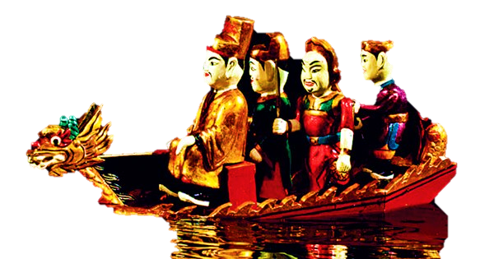

2.Tìm và viết các từ ngữ:
a. Chứa tiếng các âm đầu là r, d hoặc gi, có nghĩa như sau:
- Môn nghệ thuật sân khấu biểu diễn bằng cách điều khiển các hình mẫu giống như người, vật.
múa rối

Slide 15
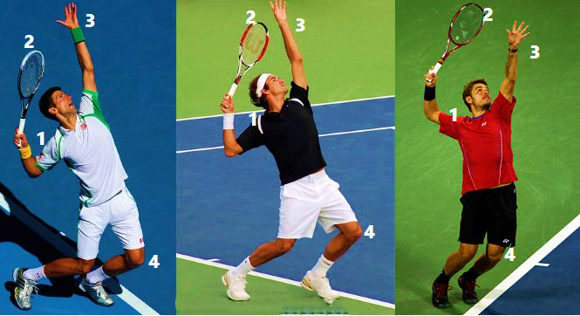
2.Tìm và viết các từ ngữ:
a. Chứa tiếng các âm đầu là r, d hoặc gi, có nghĩa như sau:
- Phát bóng sang phía đối thủ để mở đầu hiệp đấu hoặc lượt đấu.
giao bóng

Slide 16
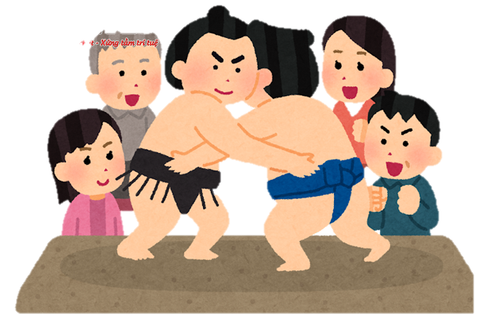

b. Chứa tiếng có các vần ât hoặc âc, có nghĩa như sau:
- Ôm lấy nhau và cố sức làm cho đối phương ngã.
đấu vật

Slide 17
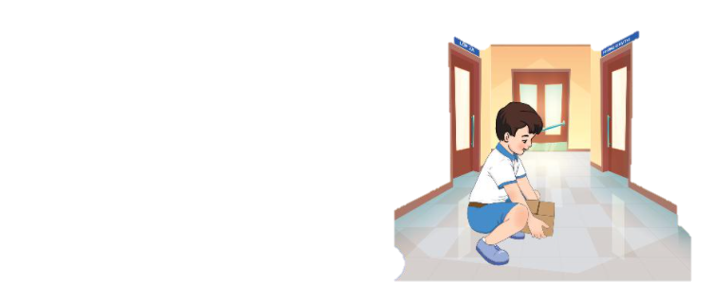
b. Chứa tiếng có các vần ât hoặc âc, có nghĩa như sau:
- Nâng lên cao một chút.
nhấc

Slide 18
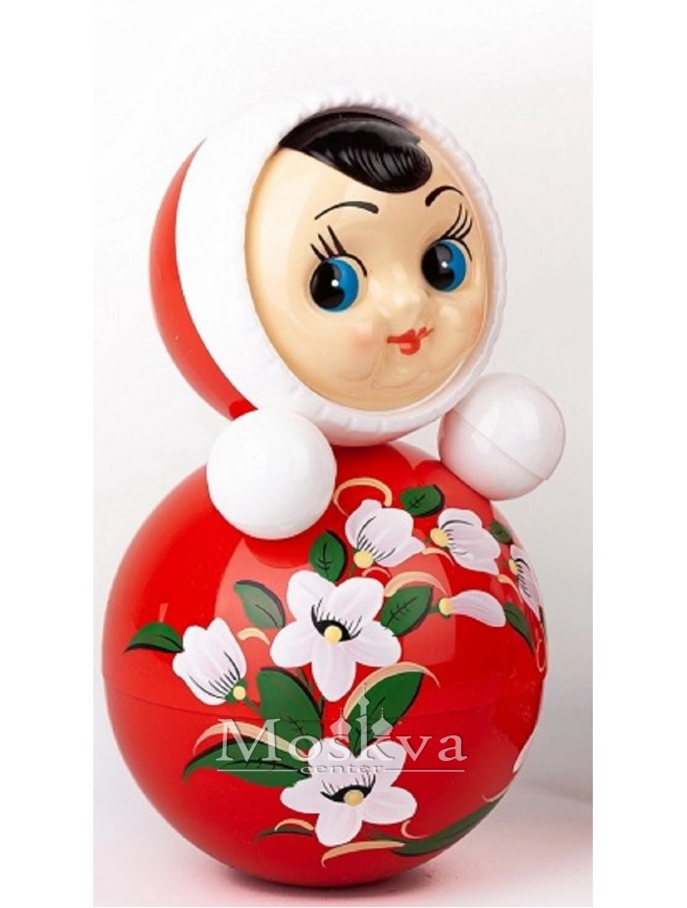
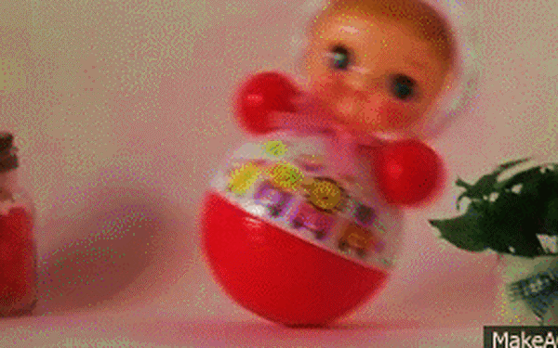

b. Chứa tiếng có các vần ât hoặc âc, có nghĩa như sau:
- Búp bê nhựa hình người, bụng tròn, hễ đặt nằm là bật dậy.
lật đật

Slide 19
Chúc các em học tốt

Slide 21

Những quà tặng tiếp theo sẽ được MĂNG NON cập nhật tại nhóm Măng Non – Tài liệu Tiểu học sau: https://www.facebook.com/groups/629898828017053
Mời thầy cô tham gia nhóm để chủ động cập nhật bài giảng điện tử lớp 4 và quà tặng hằng tuần mới nhất nhé!
MĂNG NON – TÀI LIỆU TIỂU HỌC
CHUYÊN GIÁO ÁN ĐIỆN TỬ THEO TUẦN KHỐI 4
BÀI THAO GIẢNG – ELEARNING
Nhóm chia sẻ tài liệu - Qùa tặng: Măng Non – Tài liệu Tiểu học
Page: Măng Non – Tài liệu Tiểu học
SĐT ZALO : 0382348780 - 0984848929

Slide 22


